Slide 1
Дорожные знаки и дополнительные средства информации
Правивла дорожного движения

Slide 2
Для чего нужны дорожные знаки?
Дорожные знаки выполняют ту же службу, что и светофоры, линии разметки улиц и дорог. Они регулируют движение потоков машин и людей, облегчают работу водителей, помогают пешеходам правильно ориентировать в сложной обстановке дорожного движения.

Slide 3
Где и как устанавливаются дорожные знаки?
Знаки расположены вдоль всего дорожного пути так, что всегда оказываются справа от шофера, чтобы он мог их видеть не поворачивая головы. Знаки закреплены на специальных стойках, на столбах или подвешены над проезжей частью.

Slide 4
ДОРОЖНЫЙ ЗНАК -
табличка со схематическим рисунком,
устанавливаемый у дороги для сообщения определённой информации участникам дорожного движения.

Slide 5
Предупреждающие | Приоритета | Запрещающие | Предписывающие
Имеют в своем абсолютном большинстве общий признак предупреждения: равносторонний треугольник с красной окантовкой, фон белый, символ черный, вершина обращена вверх. Эти знаки заранее информируют водителя о характере опасности. | Не имеют общего признака и имеют характерную, присущую только данному знаку форму (ромб, треугольник, восьмигранник) с тем, чтобы даже при залепленном снегом или грязью изображении на знаке водитель по форме знака определил его значение. | Имеют в своем большинстве общий признак запрета — круг с красной окантовкой, белым фоном и черным символом. Знаки вводят различные ограничения или запреты или отменяют их. Действие этих знаков начинается с места их установки и распространяется до ближайшего перекрестка. | Предписывающие знаки имеют общий признак предписания — синий круг с белым символом. Знаки вводят или отменяют определенные режимы движения. Знаки устанавливают непосредственно перед перекрестками или участками дорог, на которых вводится соответствующий режим движения.

Slide 6
Информационно - указательные | Знаки сервиса | Знаки дополнительной информации
имеют форму прямоугольника в большинстве случаев с синим фоном. Знаки информируют водителя об особенностях режима движения или о расположении на пути следования населенных пунктов или других объектов. | прямоугольник с широкой голубой каймой и черным символом на белом фоне. Знаки информируют водителей о соответствующих объектах обслуживания на пути следования. Знаки устанавливают непосредственно у объектов и у мест поворотов к ним, если они находятся в стороне от дороги. | имеют форму прямоугольника с белым фоном. Они не применяются самостоятельно, а только совместно с другими знаками для уточнения или ограничения их действия. С одним знаком применяют, как правило, не более двух табличек.

Slide 7
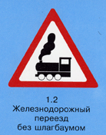
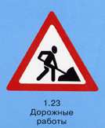
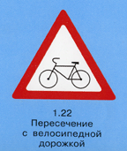
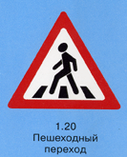
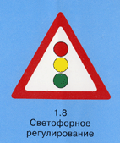
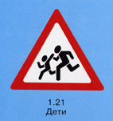
Предупреждающие знаки информируют водителей о приближении к опасному участку дороги, движение по которому требует принятия мер, соответствующих обстановке.
Эти знаки устанавливаются в
городах за 50— 100 м, вне
городов — за 150—300 м до
опасного участка.
Большая величина
расстояния установки вне
городов связана с
повышенными скоростями
движения, когда водителя
следует предупреждать
пораньше об опасности с
тем, чтобы он успел
своевременно снизить
скорость, увеличить
дистанцию, включить
внешние световые приборы
и т. д.

Slide 8
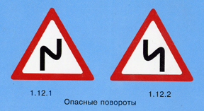
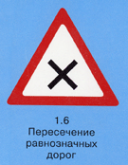

Slide 9
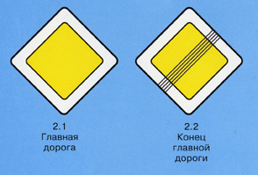
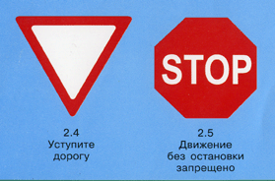
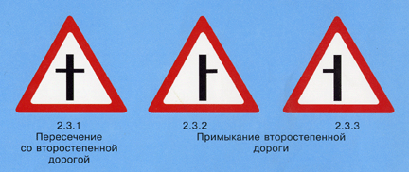
Знаки приоритета не имеют общего
признака, поскольку исторически перешли
из других различных групп знаков и имеют
характерную, присущую только данному
знаку форму (ромб, треугольник,
перевернутый вершиной вниз,
восьмигранник и т. д.) с тем, чтобы даже
при залепленном снегом или грязью
изображении на знаке водитель по форме
знака определил его значение.
Эти знаки определяют очередность проезда
на перекрестках, а также при затрудненном
(встречном) разъезде и устанавливаются
непосредственно перед перекрестком или
узким местом на дороге.
На регулируемом перекрестке
водитель руководствуется
знаками приоритета только при
выключенном светофоре
или если он работает в режиме
желтого мигающего сигнала.

Slide 10
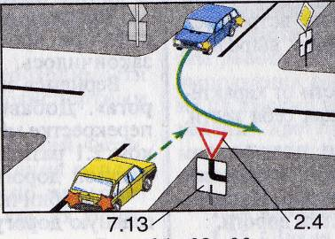
Знаки приоритета устанавливают очерёдность проезда перекрёстков, пересечений проезжих частей или узких участков дороги.

Slide 11
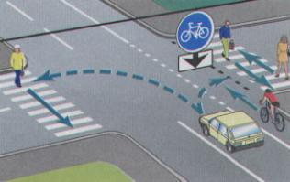
Предписывающие знаки
имеют общий признак
предписания — синий
круг с белым символом.
Знаки вводят или
отменяют определенные
режимы движения.
Знаки устанавливают
непосредственно перед
перекрестками или
участками дорог, на
которых вводится
соответствующий
режим движения.

Slide 12
Знаки сервиса — имеют общий признак обслуживания — прямоугольник с широкой голубой каймой и черным символом на белом фоне.
Знаки информируют водителей
о соответствующих объектах
обслуживания на пути
следования.
Знаки устанавливают
непосредственно у объектов и у
мест поворотов к ним, если они
находятся в стороне от дороги. В
этом случае внизу на знаке
указывают направление
движения и расстояние до
объекта.
На загородных дорогах знак
устанавливают предварительно
за 15—20 км, а также за 400—
800 метров до обозначенного
объекта.

Slide 13
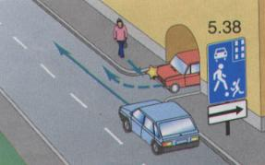
Знаки дополнительной информации (таблички) — имеют форму прямоугольника с белым фоном..
Знаки дополнительной
информации (таблички) не
применяются
самостоятельно, а только
совместно с другими
знаками для уточнения или
ограничения их действия.
С одним знаком
применяют, как правило,
не более двух табличек

Slide 14
Пешеход — лицо, находящееся вне транспортного средства на дороге и не выполняющее на ней работы. Таким образом, дорожные рабочие, обычно одетые в оранжевые жилеты, не являются пешеходами. Они выделены в особую группу с целью повышения ответственности водителей за возможные ДТП с этой категорией рабочих. Пешеходами считаются также лица, передвигающиеся в инвалидных колясках без двигателя, ведущие велосипед или мопед, везущие санки, тележку, детскую или инвалидную коляски.
Пешеходный переход —
участок проезжей части, обозначенный
знаками с таким же названием или
разметкой «зебра» и предназначенный
для движения пешеходов через дорогу.
На обозначенном переходе пешеходы
пользуются преимуществом в движении
перед транспортом.
Это требование в городах водители
зачастую нарушают.

Slide 15
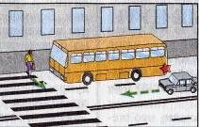
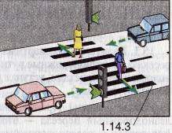
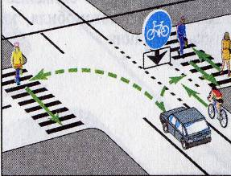
На обозначенных пешеходных
переходах запрещен разворот, на
переходах и ближе 5 м перед ними
— остановка и стоянка. Эти
запрещения введены с целью
обеспечения безопасного и
беспрепятственного перехода
пешеходами проезжей части.
Водитель, приближающийся к
такому переходу, должен снизить
скорость или остановиться, чтобы
пропустить находящихся на нем
пешеходов, для которых может
быть создана помеха или
опасность. Если перед
пешеходным переходом
остановилось транспортное
средство, то водители других
транспортных средств могут
продолжать движение, лишь
убедившись, что перед
остановившимся транспортным
средством нет пешеходов.

Slide 16
«Движение пешеходов запрещено» —
запрещает движение пешеходов вдоль проезжей
части, где опасно передвижение людей (тоннели,
мосты, не имеющие пешеходных дорожек или
тротуаров). Не запрещает передвижение рабочих и
строителей, обслуживающих данный объект стройки
или ремонта. Действует только на ту сторону
дороги, где установлен.
«Пешеходная дорожка»— разрешает движение только
пешеходов. Устанавливается на широких аллеях парков
и домов отдыха, а также улицах, предоставленных
исключительно пешеходам. По пешеходным дорожкам
разрешается ездить инвалидам в колясках без
двигателей, а также передвигаться лицам, ведущим
велосипед, тележку или санки. Этим знаком могут
быть обозначены специально приспособленные для
движения пешеходов обочины или полосы проезжей
части улиц в населенных пунктах.

Slide 17
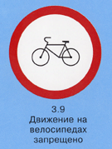
«Движение на велосипедах запрещено»— запрещает движение на велосипедах и мопедах. Такое запрещение вводят на дорогах с интенсивным движением с остановками маршрутного транспорта, а также на аллеях парков и зон отдыха. Знак не запрещает вести велосипед (мопед) руками по тротуару или правой обочине (по ходу движения). Проезд на велосипеде (мопеде) даже владельцам, проживающим или работающим в обозначенной зоне, запрещен.
Езда на велосипедах запрещается по
тротуарам и пешеходным дорожкам.
«Велосипедная дорожка» (предписывающий знак) — разрешает движение только на велосипедах и мопедах, однако при отсутствии тротуаров по ней могут ходить и пешеходы.

Slide 18
«Пересечение с велосипедной
дорожкой» ( предупр. зн.) —
устанавливают перед пересечением вне
перекрестка велосипедной дорожки с
проезжей частью.
Хотя в отличие от пешеходного перехода на
этом пересечении преимуществом
пользуются другие водители, а не
велосипедисты, знак также требует
снизить скорость и повысить внимание.
Следует помнить, что ПДД разрешают
выезжать на велосипеде на
оживленные дороги с 14-летнего
возраста.

Slide 19
«Движение мотоциклов запрещено» (запрещ. зн.) — запрещает движение всех мотоциклов (с боковым прицепом и без него). Знак устанавливают вблизи больниц, санаториев, зон отдыха и т.д.
Знак допускает проезд владельцев мотоциклов, проживающих или работающих в обозначенной зоне, и грузовых мотороллеров, обслуживающих объект в этой зоне (например, развозящих мелкопорционные грузы, молочные продукты).

Slide 20
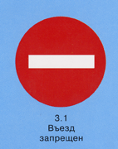
«Движение запрещено» (запрещ. зн.) — запрещает
движение всех транспортных средств на отдельных
участках дорог или в зоне отдыха, дворах жилых
домов и т. д. Действие знака не распространяется на
маршрутный транспорт, автомобили и мотоколяски,
управляемые инвалидами, государственные
транспортные средства, обслуживающие предприятия,
находящиеся в обозначенной зоне, личные
транспортные средства, владельцы которых проживают
или работают в обозначенной зоне, автомобили - такси, доставляющие
пассажиров или грузы в обозначенную зону.
«Въезд запрещен» (запрещ. зн.) — запрещает въезд всех транспортных средств, за исключением маршрутного
транспорта. Знак применяют для организации раздельного
въезда на стоянки транспортных средств, площадки
отдыха, АЗС и т.д., а также для предотвращения
встречного движения на участках дорог с односторонним
движением. Подъезд к объекту, расположенному
за знаком, возможен только с противоположной стороны.

Slide 21
«Жилая зона» (информационно-
указательный знак) — обозначает
границы территории, на которой
преимуществом в движении по
отношению к транспорту
пользуются пешеходы. Они
могут ходить как по тротуарам,
так и по проезжей части.
В жилой зоне запрещается
движение со скоростью более 20
км/ч, сквозное движение
транспорта и учебная езда.

Slide 22
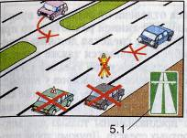
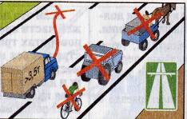
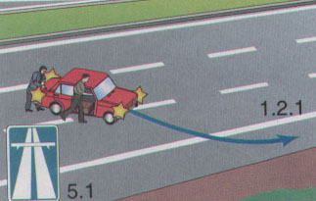
«Автомагистраль» (информ.-указ. зн.) —
устанавливают в начале
дороги, соединяющей
крупные города. На такой
дороге поддерживается
высокоскоростной режим
движения. Это достигается
за счет отсутствия на
автомагистрали
перекрестков, пешеходов,
запрета остановки, запрета
движения задним ходом,
разворота (даже в
разрывах разделительной
полосы) и т.д.
Знак допускает
максимальную скорость
движения до 110 км/ч (для
легковых автомобилей и
грузовых с разрешенной
максимальной массой —
до 3,5 т; у всех остальных
видов транспортных
средств — до 90 км/ч).
Минимальная скорость на
автомагистрали до 40 км/ч.

Slide 23
Дорожные знаки могут иметь одинаковое название, но различное значение
Пешеходный
переход

Slide 24
Железнодорожный переезд — пересечение в одном уровне дороги с железнодорожными путями. Это самое опасное место на пути водителя! По тяжести последствий столкновение с поездом на переезде не идет ни в какое сравнение со столкновением транспортных средств на перекрестке. ДТП на железнодорожных переездах, как правило, кончаются смертельным исходом, поскольку скорости движения поездов через переезд достигают 100 км/ч, при этом тормозной путь до 2 км, т. е. нередко машинист видит застрявшее транспортное средство на переезде, но не имеет физической возможности спасти его.

Slide 25
«Железнодорожный переезд со шлагбаумом» (предупр. зн.) — предупреждает о переезде, который оборудован шлагбаумом (полушлагбаумом), световой сигнализацией в виде двухлинзового светофора, в котором попеременно мигают красные огни, при нем есть дежурный по переезду (в оранжевом жилете). Мигающие огни позволяют водителю увидеть этот светофор с максимального расстояния. Знак относится к дублируемым.
«Железнодорожный переезд
без шлагбаума» (предупр. зн.)
предупреждает о переезде, на
котором нет шлагбаума
и дежурного по переезду.
Возможна установка перед
переездом светофора с двумя
попеременно мигающими огнями
красного цвета на расстоянии 20
м до первого рельса.
Знак относится к дублируемым.

Slide 26
1. Из ниже приведенных предложений составьте определение
«Кто называется пешеходом?» 1. пешеход - лицо, находящееся вне транспортного средства; 2. и не производящее на ней работу; 3. на дороге; 4. к пешеходам приравниваются ли­ца, передвигающиеся в инвалидных колясках без двигателей; 5. а также к пешеходам приравниваются лица, ведущие велосипед, мопед, мотоцикл, везущие санки, тележку, детскую или инвалидную коляску. Запишите цифры в нужном порядке.

Slide 27
Кто должен соблюдать правила дорожного движения?
1. Участники дорожного движения.
2. Пешеходы.
3. Пассажиры.
4. Водители.

Slide 28
3. Пешеходы должны двигаться по тротуарам или пешеходным дорожкам, а при их отсутствии - по обочинам. А как передвигаться, если нет ни тротуаров, ни обочины? 1. Пешеходы могут двигаться по велосипедной дорожке. 2. Пешеходы могут идти друг за другом по краю проезжей части дороги. 3. Все ответы правильные.

Slide 29
В случае невозможности дви­гаться по тротуару, пешеходной доро­жке или обочине, пешеход может двигаться по дороге.
Да.
Нет.

Slide 30
5. При движении по дороге, пешеходы могут двигаться как? 1. Как заблагорассудится, но только по обочине. 2. Только по краю проезжей части друг за другом. 3. Оба правильные ответы.

Slide 31
6. По загородной дороге пешеходы должны идти как? 1. Навстречу движению транспортных средств. 2. Следовать по ходу движения транспортных средств. 3. Оба правильные ответы.

Slide 32
7. По загородной дороге пешеходы, передвигающиеся в инвалидных колясках без двигателя, а также ведущие рядом с собой велосипед, мопед или мотоцикл должны идти как? 1. Навстречу движению транспортных средств. 2. Следовать по ходу движения транспортных средств. 3. Оба правильные ответы.

Slide 33
8. Проезжую часть дороги пешеходы могут пересекать по пешеходным переходам, а при их отсутствии – как? 1. На перекрестках по линии тротуаров или обочин. 2. Разрешается переходить дорогу пешеходам под прямым углом к краю проезжей части на участке без разделительной полосы и ограждений. При этом дорога должна хорошо просматриваться в обе стороны. 3. Где угодно, но дорога должна хорошо просматриваться в обе стороны.

Slide 34
9. Как переходить дорогу пешеходам на нерегулируемом перекрестке? 1. Выходить на проезжую часть дороги только после того, как они оценят расстояние до приближающихся транспортных средств и убедятся, что переход будет безопасен. 2. Выходить на проезжую часть дороги только после того, как они убедятся, что автомашин на дороге нет. 3. Оба правильные ответы.

Slide 35
10. Чтобы не мешать встречному движению пешеходов и не создавать помехи для движения, при движении по тротуару как нужно двигаться?
1. Как угодно.
2. Справа или слева от середины.
3. Всегда придерживайтесь правой стороны

